Slide 1
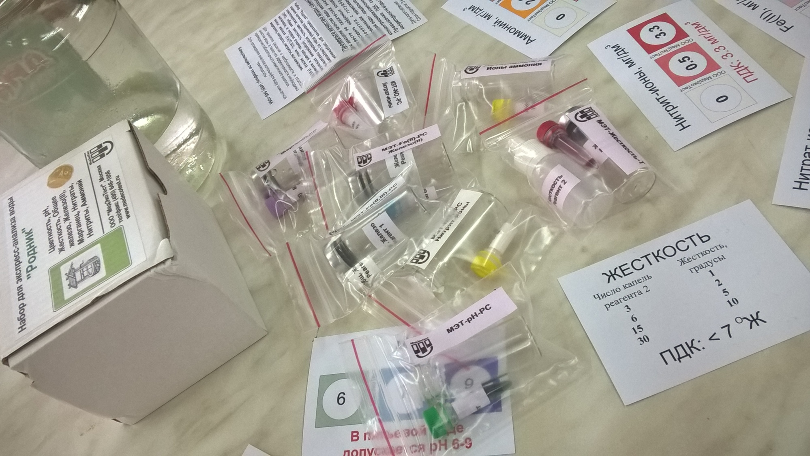
Экспресс – анализ родниковой воды.

Slide 2
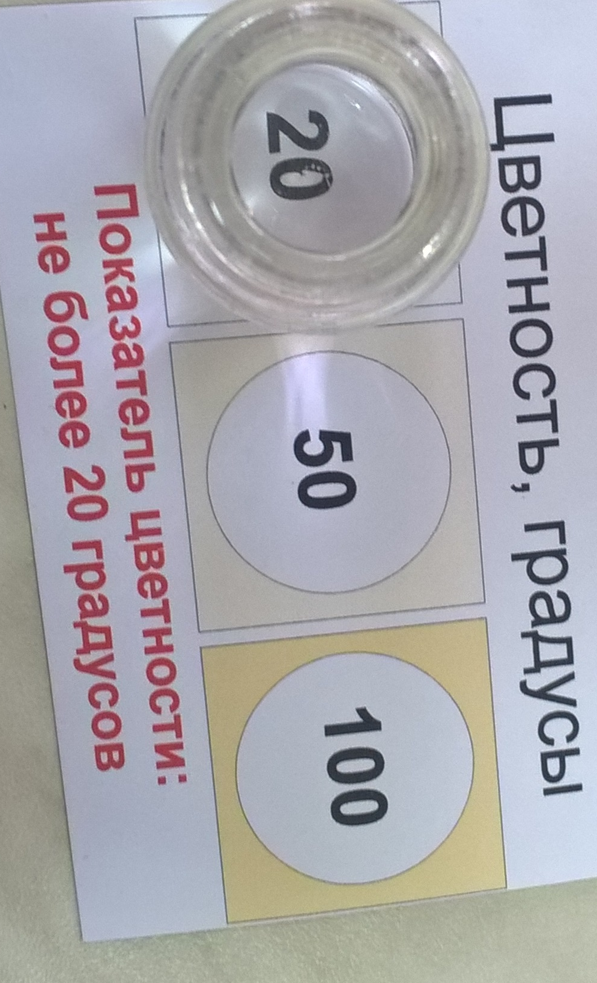
1. ОПРЕДЕЛЕНИЕ ЦВЕТНОСТИ ВОДЫ.

Slide 3
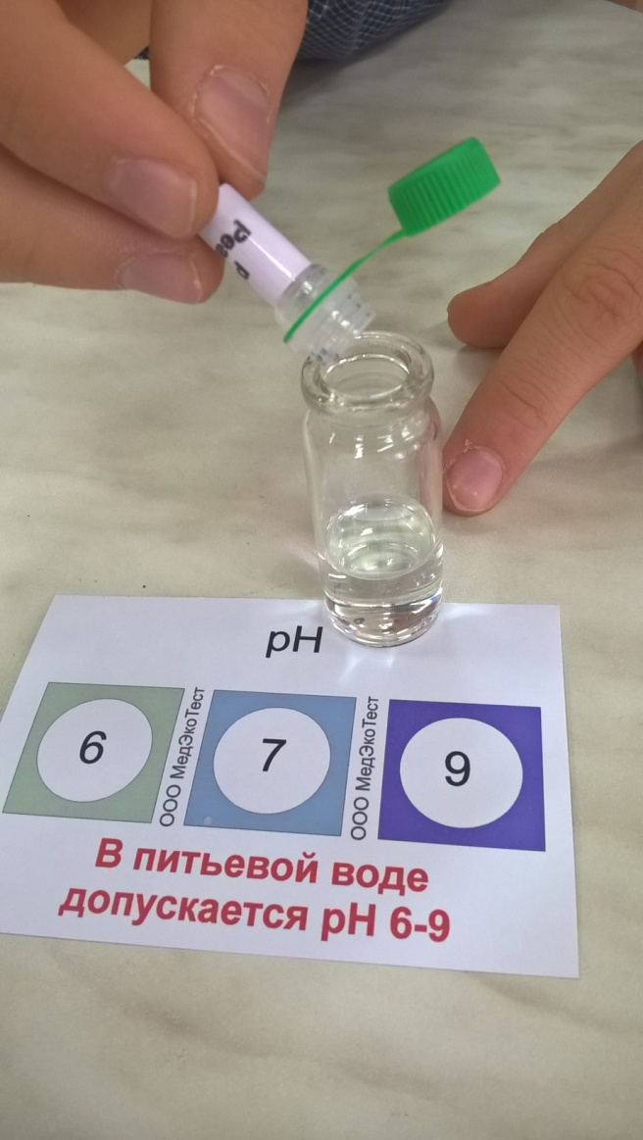
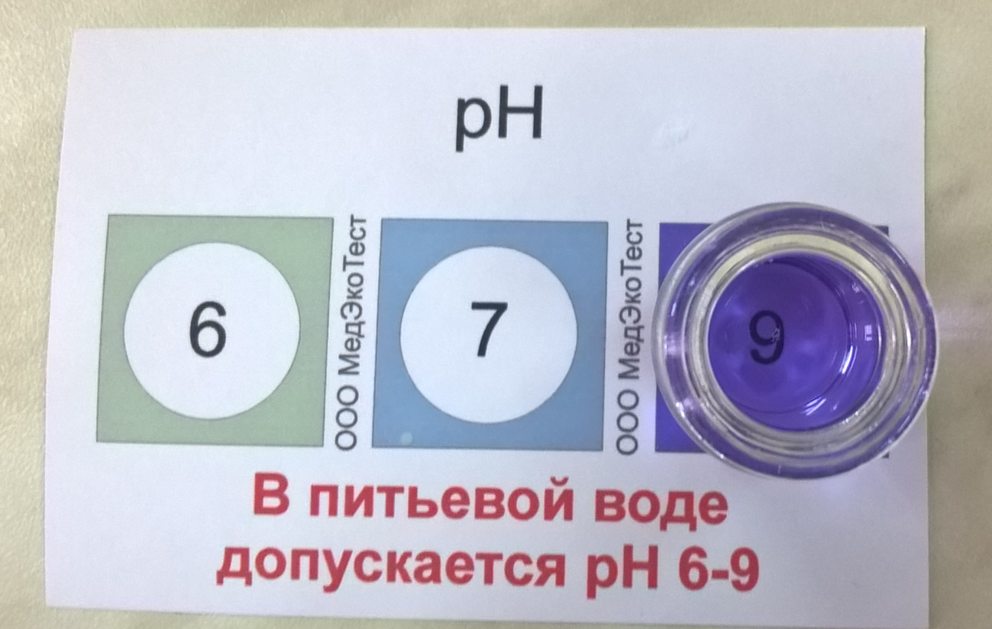
2.ОПРЕДЕЛЕНИЕ РЕАКЦИИ СРЕДЫ (рН) ВОДЫ.

Slide 4
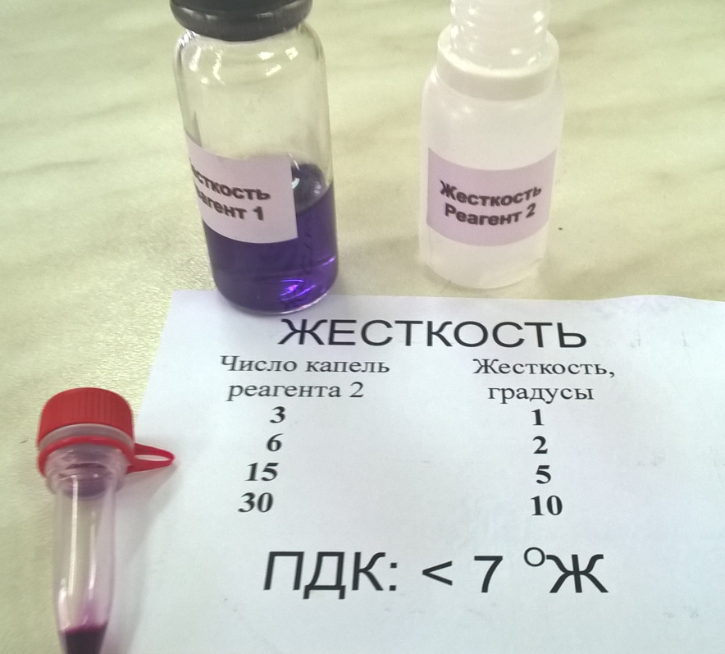
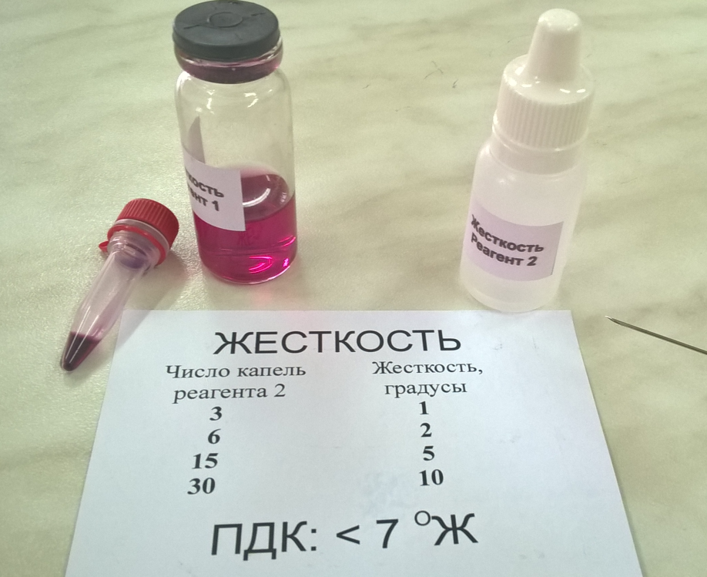
3. ОПРЕДЕЛЕНИЕ СОЛЕЙ КАЛЬЦИЯ И МАГНИЯ, ЖЕСТКОСТЬ.
до опыта.
после опыта.

Slide 5
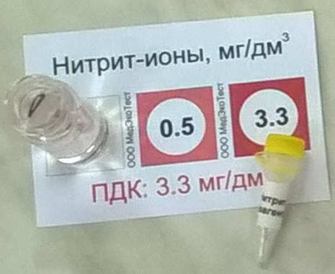
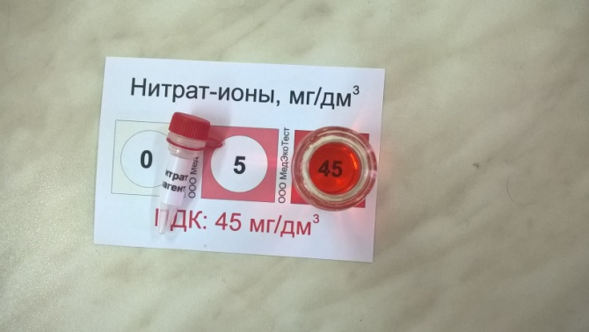
ОПРЕДЕЛЕНИЕ СОДЕРЖАНИЯ:
4. нитрит – ионы.
5. нитрат – ионы.

Slide 6
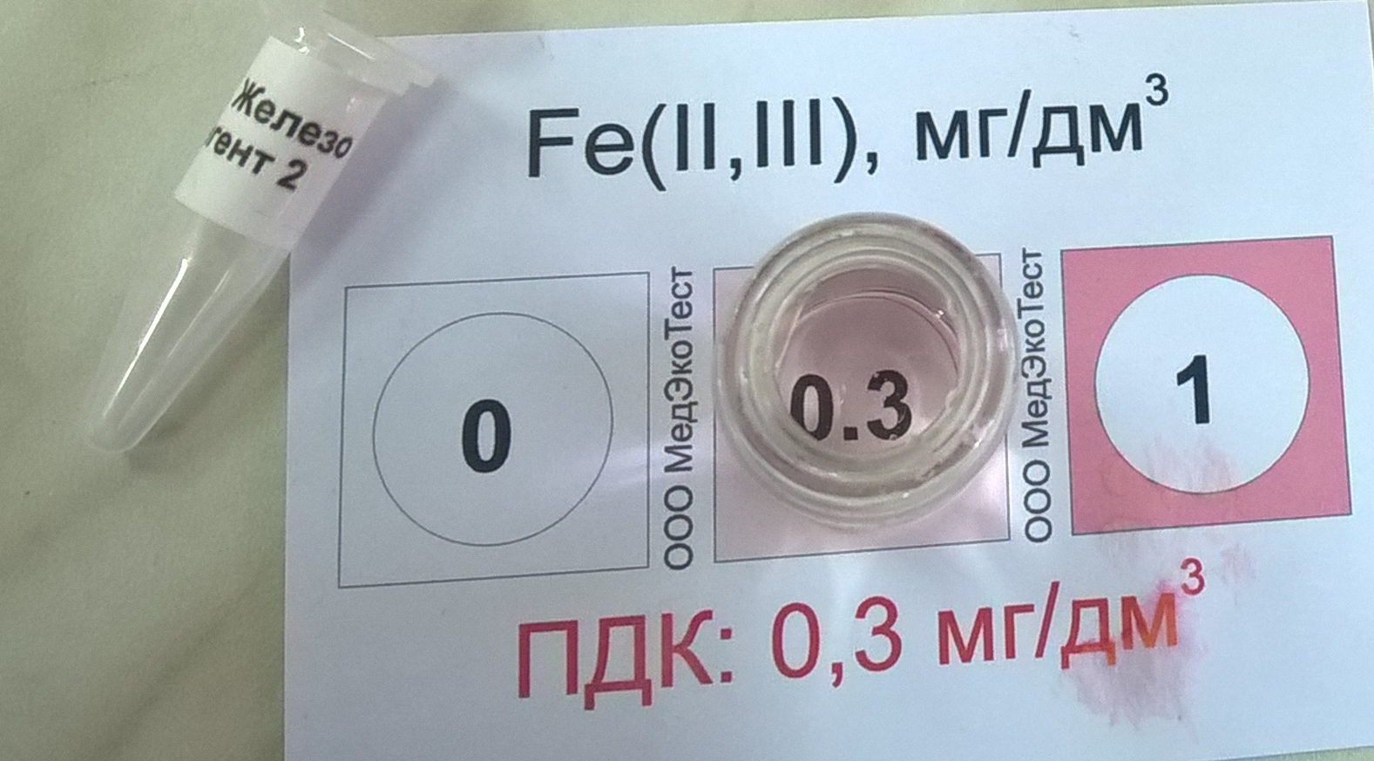
6. ОПРЕДЕЛЕНИЕ СОДЕРЖАНИЯ ЖЕЛЕЗА Fe(II, III)

Slide 7
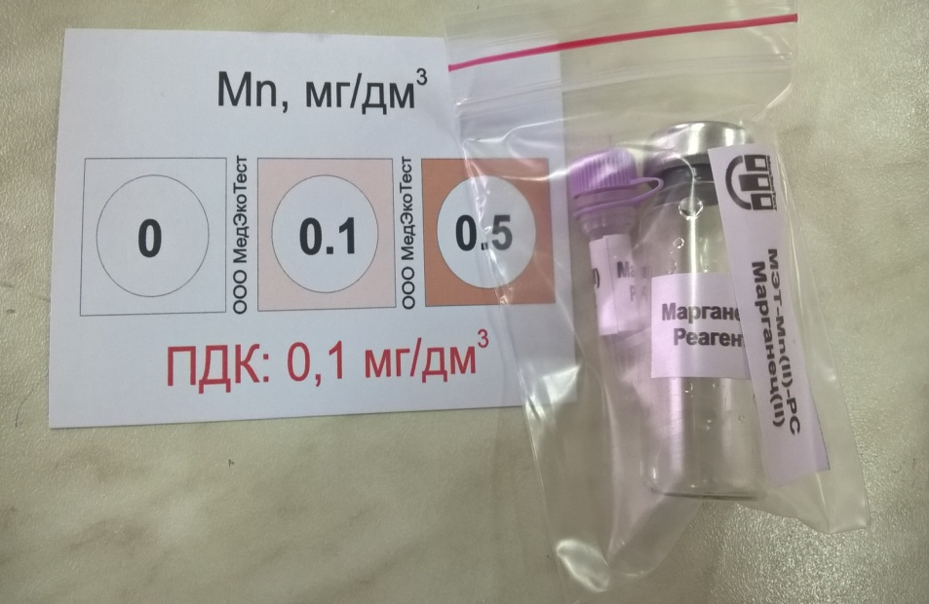
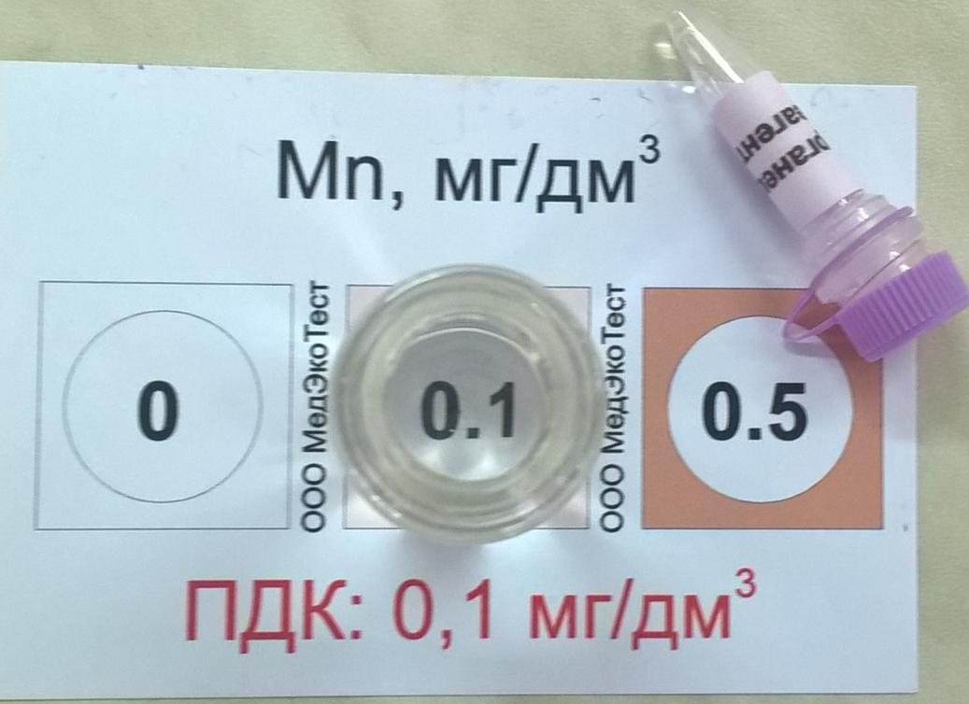
7. ОПРЕДЕЛЕНИЕ СОДЕРЖАНИЯ МАРГАНЦА (Mn)

Slide 8
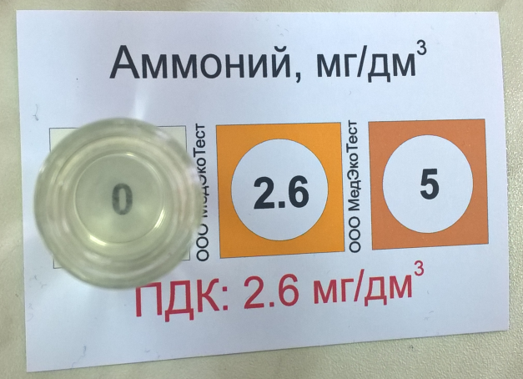
8. ОПРЕДЕЛЕНИЕ СОДЕРЖАНИЯ ИОНОВ АММОНИЯ.

Slide 9
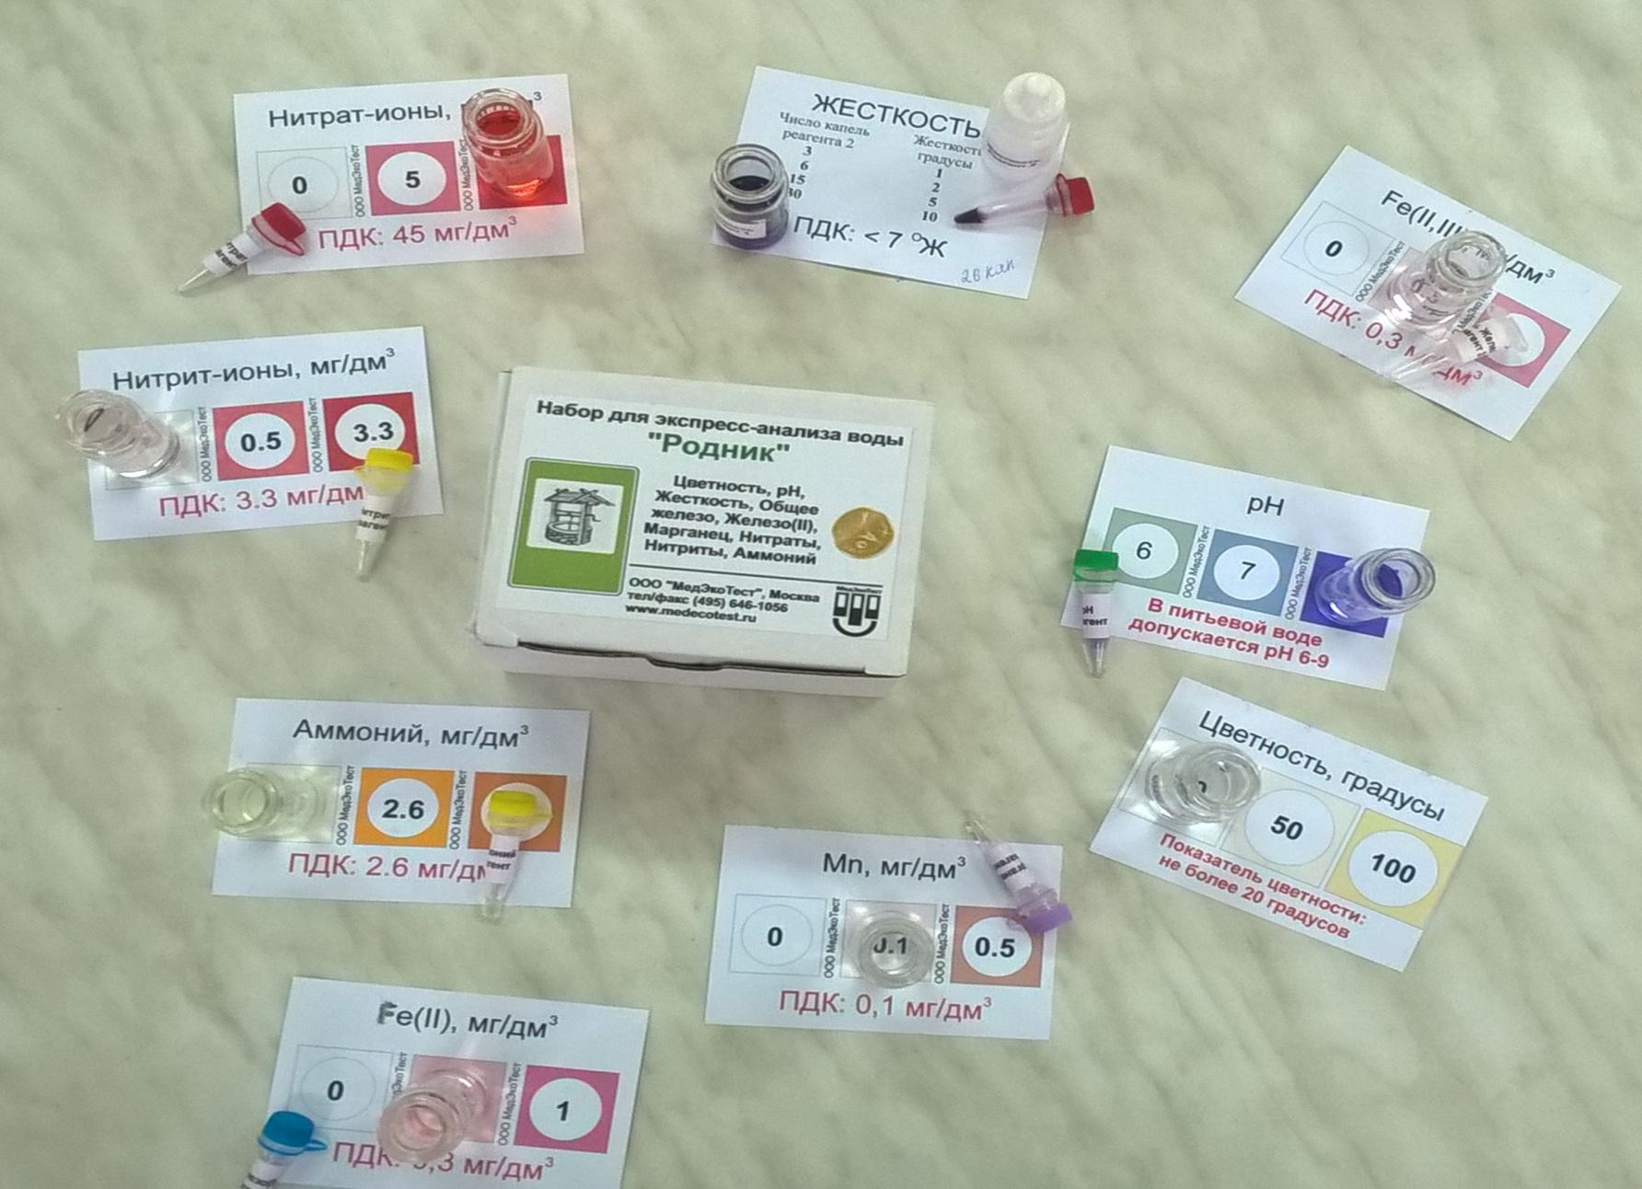
Полученные результаты.

Slide 10
Сравнительная таблица
Питьевая вода. | Цветность, градусы | Жесткость градусы | pH | Mn, мг/дм³ | Fe(II) мг/дм³ | Fe(II,III) мг/дм³ | NO₂⁻ мг/дм³ | NO₃⁻ мг/дм³ | NH₄⁺ мг/дм³
ПДК | не > 20⁰ | < 7⁰ | Допускается 6 - 9 | 0,1 | 0,3 | 0,3 | 3,3 | 45 | 2,6
Пробы. | 20⁰ | 8,58⁰ | 7-9 | 0,1 | 0,2 | 0,3 | 0,5 | 45 | 0

Slide 11

